Slide 1


績效評估-效率與生產力四
林文斌

Slide 2
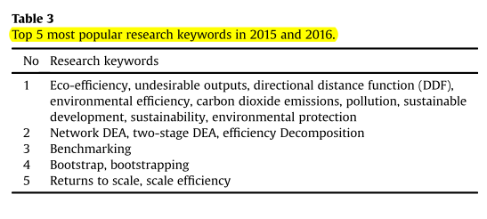
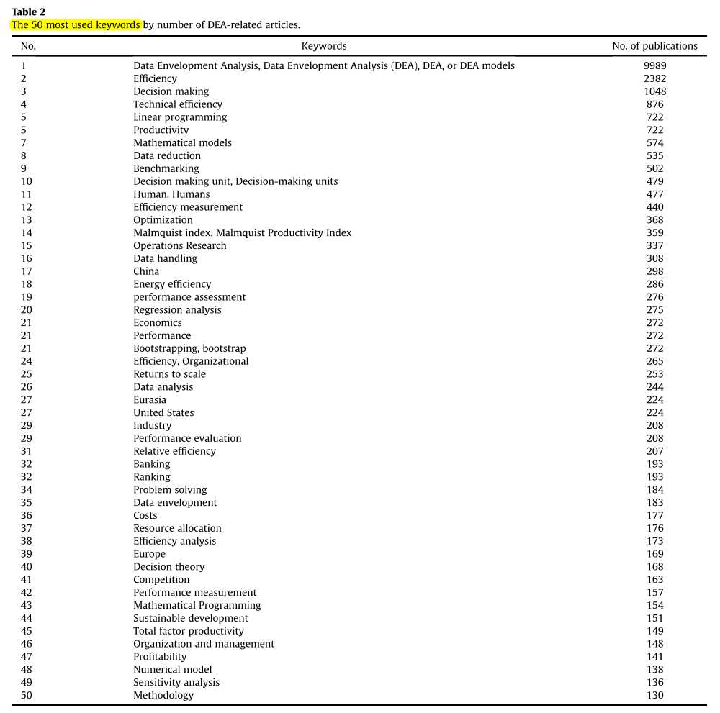
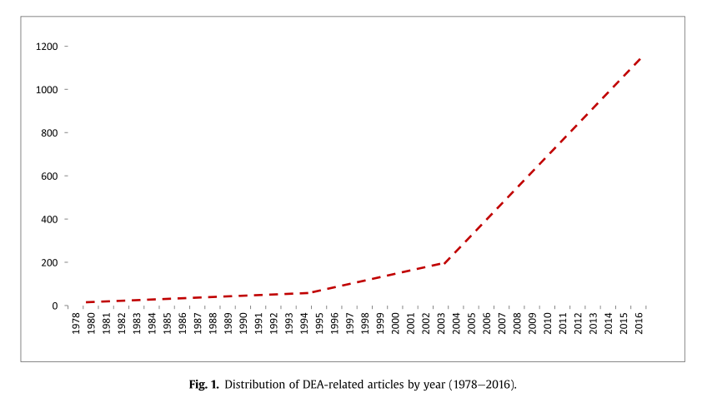
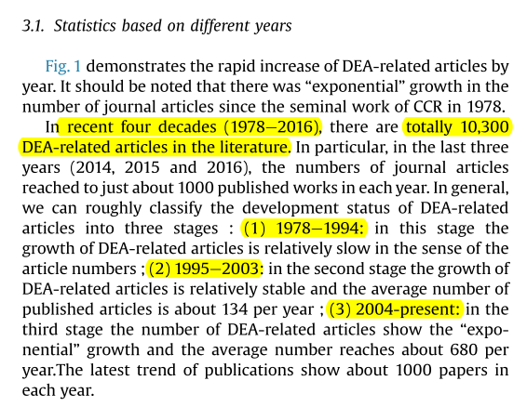
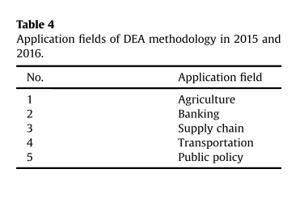
效率與生產力
Emrouznejad, A., & Yang, G. L. (2018). A survey and analysis of the first 40 years of scholarly literature in DEA: 1978–2016. Socio-Economic Planning Sciences, 61, 4-8. doi:10.1016/j.seps.2017.01.008

Slide 3
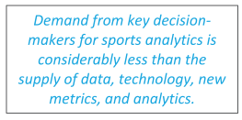
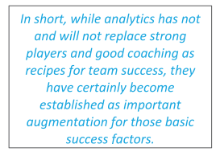
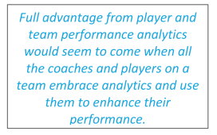


效率與運動的連結？
Davenport, T. H. (2014). Analytics in sports: The new science of winning. International Institute for Analytics, 2, 1-28.
運動分析主要決策者的
需求，比起資料供應、
技術、衡量標準與分析等
是較少被考慮到的。
總之，當分析不能成
為教練與運動員勝利
的處方，他們當然會
追求能夠增進勝利的
因素。
球員與團隊績效
分析的完整優勢
似乎降臨並擁抱
所有教練與球員
來提升他們的表
現。
職業運動團隊，總地
說來，小生意。
綜觀職業運動，資料
效率前緣已提供清楚
影像。

Slide 4
效率與運動的連結！
「效率與生產力」研究領域的概念及應用，已廣為運用在各項領域與產業之中 (Cooper, Seiford, & Tone, 1999)；運動領域的探討與發展亦然 (Lewis, Lock, & Sexton, 2009)。
不但探討議題越來越廣泛、應用層面更是越來越深入，突顯運動領域對於效率與生產力的迫切發展需求。
棒球運動 (Sexton & Lewis, 2003; Lewis & Sexton, 2004a; Lewis & Sexton, 2004b, Lewis et al., 2009)。
籃球運動 (Cooper, Ruiz, & Sirvent, 2009)。
足球運動 (Haas*, 2003; Carmichael, & Thomas, 2008; Espitia-Escuer, & García-Cebrián, 2008; Guzmán, 2008)。
高爾夫運動 (Fried, Lambrinos, & Tyner, 2004)。
美式足球運動 (Einolf, 2004)。
夏季奧林匹克運動會參賽國家競技表現 (Lozano, Villa, Guerrero, & Cortés, 2002; Lins, Gomes, Soares de Mello, & Soares de Mello, 2003; Li, Liang, Chen, & Morita, 2008; Wu, Liang, & Chen, 2009; Wu, Liang, & Yang, 2009)。

Slide 5
國際運動賽會
Lozano et al. (2002) 設定國民生產毛額 (Gross National Product, GNP)、人口數等兩個投入項目，金牌、銀牌、銅牌等三個產出項目，運用變動規模報酬產出模式 (VRS output-oriented DEA) 求取2000 Sydney Olympic參賽國家效率。敏感度分析求取α=β=2。
Lins et al. (2003) 設定國內生產毛額 (Gross Domestic Product, GDP)、人口數兩個投入項，產出項經Triangle similarity ratios for the proportional output reduction strategy推演zero sum gains DEA model (single output = 0.5814 *gold + 0.2437 *silver + 0.1749 *bronze)，運用VRS output-oriented DEA求取2000 Sydney Olympic參賽國家效率。
Churilov et al. (2006) 選定人口數、國內生產毛額、生命調整人年 (disability adjusted life expectancy, DALE)、兒童生存平等索引 (index of equality of child survival, IECS) 四項人文關懷導向指標為投入項，金、銀、銅牌數為產出項，結合self-organizing maps (SOMs) in a two stage DEA，運用分群 (clustering) 與VRS output-oriented DEA求取2000 Sydney Olympic參賽國家效率。

Slide 6
國際運動賽會
Li et al. (2008) 設定兩個投入項GDP per capital (in US dollar )、人口數與三個產出項金牌、銀牌、銅牌，運用區域保證產出模式 (assurance region output-oriented DEA) 求取1984-2004六屆奧運參賽國家效率 (low income, lower middle income, upper middle income, high income)。
Wu, Liang, and Chen (2009) 設定兩個投入項 (GDP per capital、人口數)、三個產出項 (金牌、銀牌、銅牌)，求取1984-2004六屆奧運參賽國家效率表現。spearman test 得知under α=β=1 到 under α=β=5的consistency coefficient皆大於0.977。運用交互效率模式 (cross efficiency DEA) 與spearman test 比較與Lozano et al. (2002)針對雪梨奧運的效率差異 (α=β=2)。
Wu et al. (2009) 設定兩個投入項GDP per capital、人口數，與三個產出項金牌、銀牌、銅牌，求取2004雅典奧運參賽國家效率。spearman test 得知under α=β=4 and under α=β=5的consistency coefficient為0.998。運用cross efficiency、spearman test與clustering求取前六屆奧運會的學習標竿。
Zhang, Li, Meng, and Liu (2009) 設定兩個投入項 (GDP、人口數)，三個產出項 (金、銀、銅)，以VRS output-oriented DEA model with Lexicographic preference區分三個產出項，求取2004雅典奧運參賽國家效率。

Slide 7
棒球
目前運用於棒球運動的績效評估、經營管理、與效率分析來達成「效率管理」目標，以美國MLB的研究與數據最多，運用面向更為廣泛 (Lewis, Lock, & Sexton, 2009)。
從團隊效率角度剖析，議題包括薪資調整、營收管理、組織能力與效率相互關係、致勝因素分析等，運用模式包括：
一階段資料包絡分析法 (Einolf, 2004) 之運用。
兩階段資料包絡分析法 (two-stage DEA) 之運用 (Lewis, Mallikarjun, & Sexton, 2013; Sexton, & Lewis, 2003; Yeh, Chen, Chuang, & Lin, 2018)。
網絡資料包絡分析法 (network DEA) 之運用 (Lewis, & Sexton, 2004a; Lewis, & Sexton, 2004b; Lewis, Lock, & Sexton, 2009; Lin, Hsu, Chen, & Chen, 2016)。

Slide 8
棒球
從個別選手角度探討，議題包含：
球員薪資與技術表現合理性 (Hadley, & Ruggiero, 2006)、
攻擊技術指標建構與發展 (Oukil, & Amin, 2015; Washio, & Yamada, 2013)。
防守技術指標建構與發展 (Ruggiero, 2010; Chen, & Johnson, 2010; Chiu, Hsiao, & Wu, 2015)。
攻擊與防守技術指標建構與發展 (Miceli, & Volz, 2012; Lin et al, 2016)。
中華職業棒球大聯盟 (Chinese Professional Baseball League, CPBL) 假球事件球員效率追蹤 (Lin, & Chen, 2015)。
MLB棒球名人堂 (Baseball Hall of Fame) 遴選機制探討 (Miceli, & Volz, 2012) 等，研究成果極為豐碩。

Slide 9
足球
González-Gómez, and Picazo-Tadeo (2010) 分析西班牙足球聯盟六個賽季 (2001-2002至2006-2007)，曾經進入first division賽事共計30個球團的競技效率，融入mega sport events觀點探討是否符合球迷實際的期待與支持。
採用四個投入項：
每季球員總數 (number of players in each season)
每場平均觀眾數 (average number of spectators per match)
甲級聯賽出賽球季數 (number of seasons played in the first division)
國內與國際賽事奪冠次數 (trophies in national and international competitions)
三個產出項則為：
球季結束所得總積分數 (points obtained in the league at the end of each season)
國王盃進入前幾輪賽事 (number of rounds played in the King’s Cup)
歐洲錦標賽出賽次數 (number of matches played in European competitions)

Slide 10
足球
García-Rubio, and Picazo-Tadeo (2011) 從球隊球衣顏色破題，探討西班牙職業足球聯賽 (Spanish Professional Football League)，身穿紅色球衣 (red shirts) 的球隊，勝率究竟有無高過其他顏色球衣 (shirts of other colors) 之球隊呢？研究運用資料包絡分析法，設定四項指標，預算 (budget)、觀眾人數 (attendance) 為投入指標，進球數 (points)、其他比賽 (extra matches) 為產出指標，探討球隊參賽效率議題。研究結果顯示，不論t-test或Mann-Whitney test，皆呈現統計顯著，說明身穿紅色球衣的球隊，在西班牙職業足球聯賽確實較會贏球 (分析球隊：Real Madrid、Valencia、與Sevilla)。
Attrill et al. (2008) 探討紅色球衣球隊，在英國超級足球聯賽 (English Premier League) 同樣呈現較會贏球的態勢，紅色球衣球隊包括：Liverpool、Manchester United、與Arsenal。
另一方面，球衣顏色不會影響球賽勝負的研究個案。例如，Piatti et al. (2012)，以及Sutter, and Kocher (2008) 探討澳洲橄欖球聯盟 (Australian Rugby League) 紅色球衣影響球賽勝負議題，研究結果並未呈現顯著情形。

Slide 11
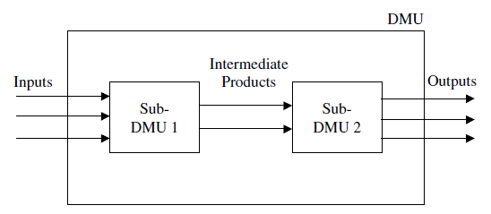
棒球進階探討-1
Sexton, T. R., & Lewis, H. F. (2003). Two stage DEA: An application to major league baseball. Journal of Productivity Analysis, 19, 227-249.
媒介
產物
投入項
產出項

Slide 12
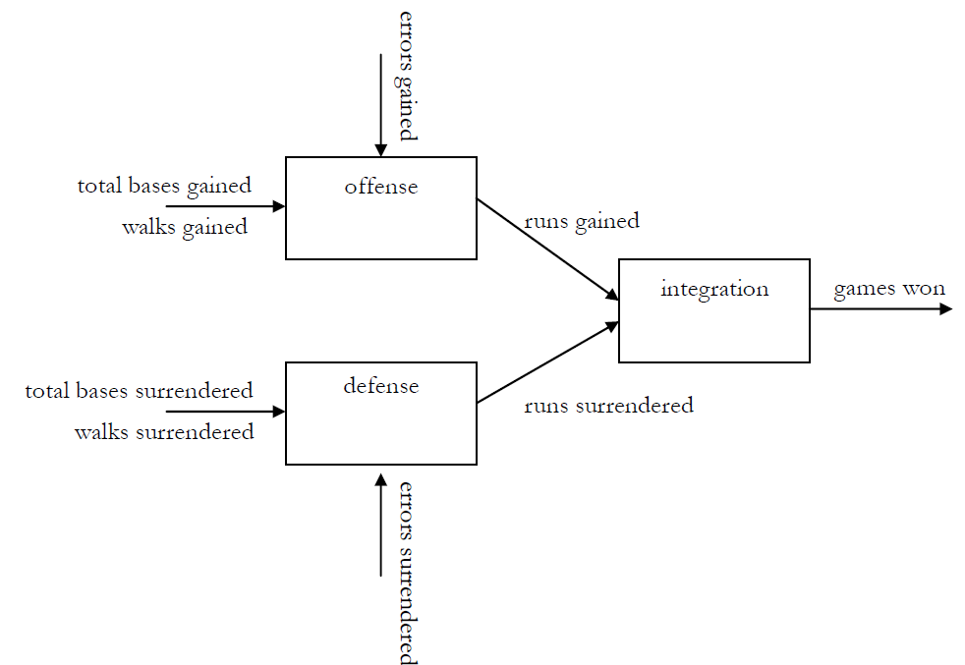
棒球進階探討-2
對
隊
總
失
誤
數
Lewis, H. F., Lock, K., & Sexton, T. R. (2009). Organizational capability, efficiency, and effectiveness in Major League Baseball: 1901-2002. European Journal of Operational Research, 197, 731-740. doi:10.1016/j.ejor.2008.07.002
總攻壘數
總得分數
獲保送數
勝場數
總失壘數
總失分數
保送對方數
我
隊
總
失
誤
數

Slide 13
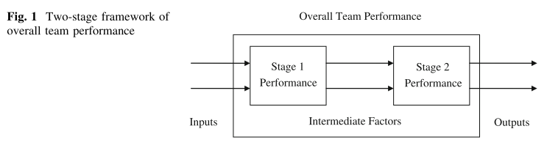

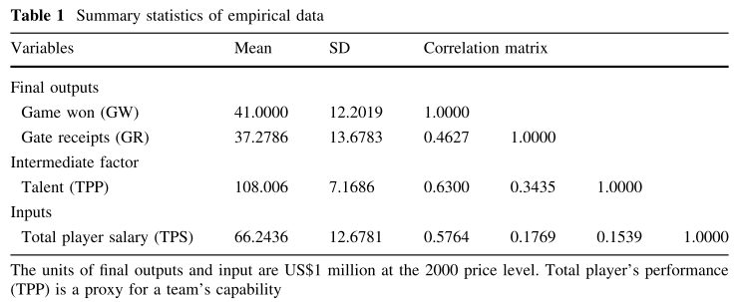
籃球進階探討-1
Yang, C. H., Lin, H. Y., & Chen, C. P. (2014). Measuring the efficiency of NBA teams: additive efficiency decomposition in two-stage DEA. Annals of Operations Research, 217(1), 565-589. doi:10.1007/s10479-014-1536-3
勝場數
總觀眾數
球員天賦
總薪資

Slide 14
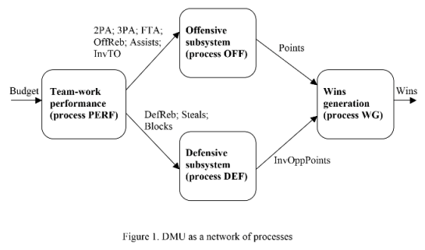
籃球進階探討-2
Moreno Beltrán, P., & Lozano Segura, S. (2015). Estimation of productivity change of NBA teams from 2006-07 to 2012-13 seasons. International Journal of Sport Finance, 10(3), 217-241.
2分球投籃、3分球投籃、進攻籃板、助攻、對方失誤
得分
總預算
勝場
防守籃板、
抄截、阻攻
失分

Slide 15
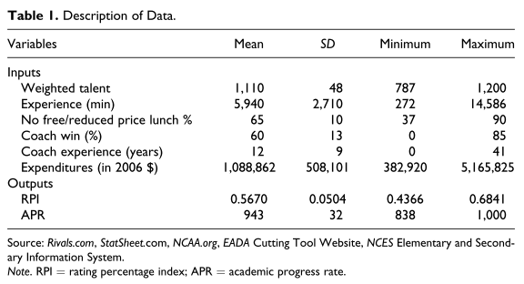
籃球進階探討-3
Bolen, J. B., Rezek, J., & Pitts, J. D. (in press). Performance Efficiency in NCAA Basketball. Journal of Sports Economics. doi:1527002517731873
球員天賦權重
經驗 (分鐘)
高中成績未減價
教練勝率
教練執教年數
2006年花費
NCAA籃球排名
學業進度比率

Slide 16
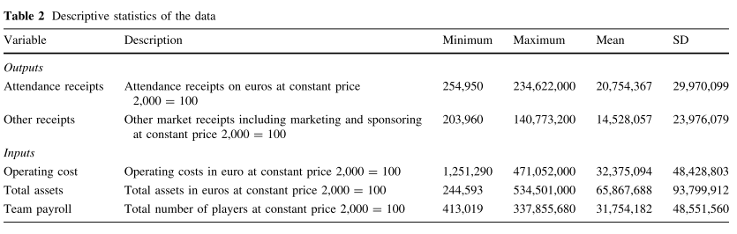
足球進階探討-1
Barros, C. P., & Garcia-del-Barrio, P. (2011). Productivity drivers and market dynamics in the Spanish first division football league. Journal of Productivity Analysis, 35(1), 5-13. doi:10.1007/s11123-010-0196-9
觀眾收入
其他收入
運作成本
總資產
團隊薪資

Slide 17
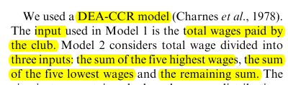
足球進階探討-2
Ribeiro, A. S., & Lima, F. (2012). Portuguese football league efficiency and players' wages. Applied Economics Letters, 19(6), 599-602. doi:10.1080/13504851.2011.591719
俱樂部薪資
五大最大薪資總和
五大最小薪資總和
剩餘薪資總和

Slide 18
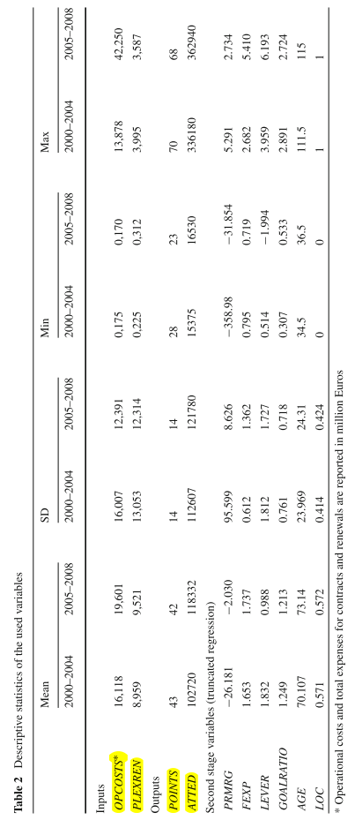
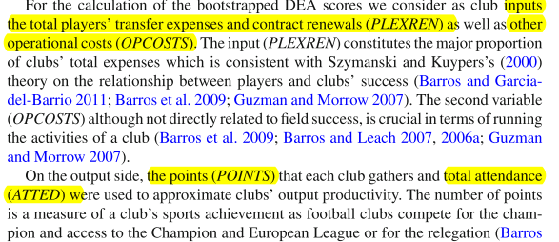
足球進階探討-3
Kounetas, K. (2014). Greek football clubs’ efficiency before and after Euro 2004 Victory: a bootstrap approach. Central European Journal of Operations Research, 22(4), 623-645. doi:10.1007/s10100-013-0288-5
球員轉隊花費與合約重建
球團其他運作成本
得分
觀眾數

Slide 19
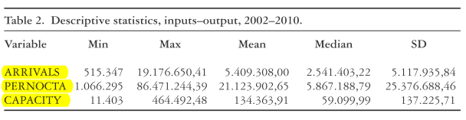
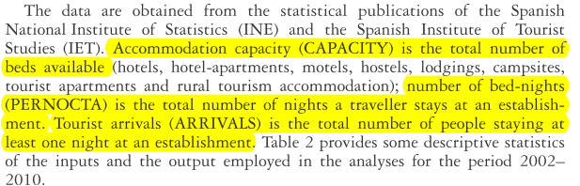
足球進階探討-4
Benito, B., Solana, J., & López, P. (2014). Determinants of Spanish regions' tourism performance: a two-stage, double-bootstrap data envelopment analysis. Tourism economics, 20(5), 987-1012. doi:10.5367/te.2013.0327
觀光客到訪人數
觀光客過夜人數
可用床位數

Slide 20
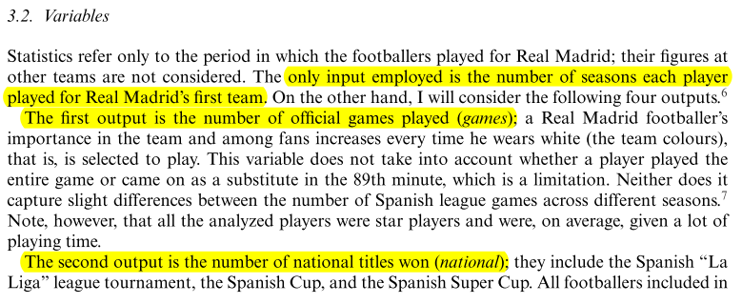
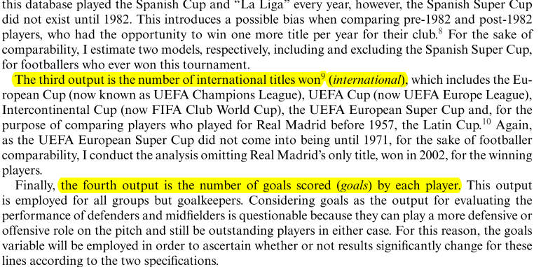
足球進階探討-5
Santín, D. (2014). Measuring the technical efficiency of football legends: who were Real Madrid's all‐time most efficient players? International Transactions in Operational Research, 21(3), 439-452. doi:10.1111/itor.12082
球員曾任皇馬第一隊的賽季數
正式球賽數
國內賽勝場數
國際賽勝場數
每位球員進球數

Slide 21
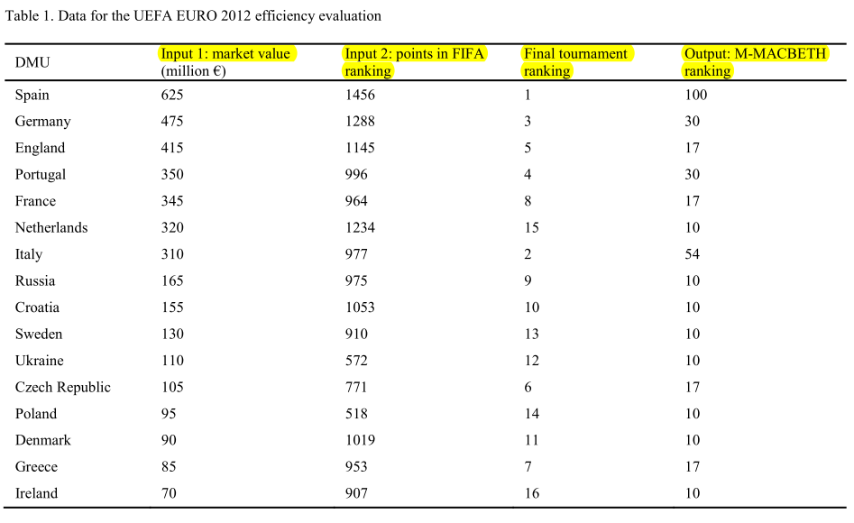
足球進階探討-6
Rubem, A. P. S., & Brandão, L. C. (2015). Multiple criteria data envelopment analysis- an application to UEFA EURO 2012. Procedia Computer Science, 55, 186-195. doi:10.1016/j.procs.2015.07.031
市場價值
FUFA排名
比賽最終排名
多評準決策
系統排名

Slide 22
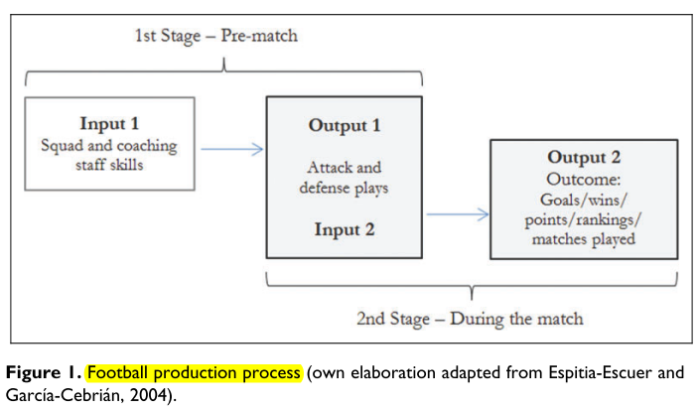
足球進階探討-7
Zambom-Ferraresi, F., García-Cebrián, L. I., Lera-López, F., & Iráizoz, B. (2017). Performance evaluation in the UEFA Champions League. Journal of Sports Economics, 18(5), 448-470. doi:10.1177/1527002515588135
賽前
團隊與教練技術
進攻與防守
進球/勝場/積分/排名/對戰成績
賽季中

Slide 23
重點摘述
效率與生產力的研究與應用更為廣泛
不同或進階模式的效率分析
效率與生產力的階段運用
效率與生產力結合不同研究方法的進階運用
運動大數據時代

Slide 24
謝謝聆聽
本簡報感謝國立臺灣師範大學「高等教育深耕計畫」以及教育部支持。

